Slide 1
FORMATION 2024:
ADDICTIONS EN ENTREPRISE :
S’INFORMER POUR SE PROTEGER ET ANTICIPER

Slide 2
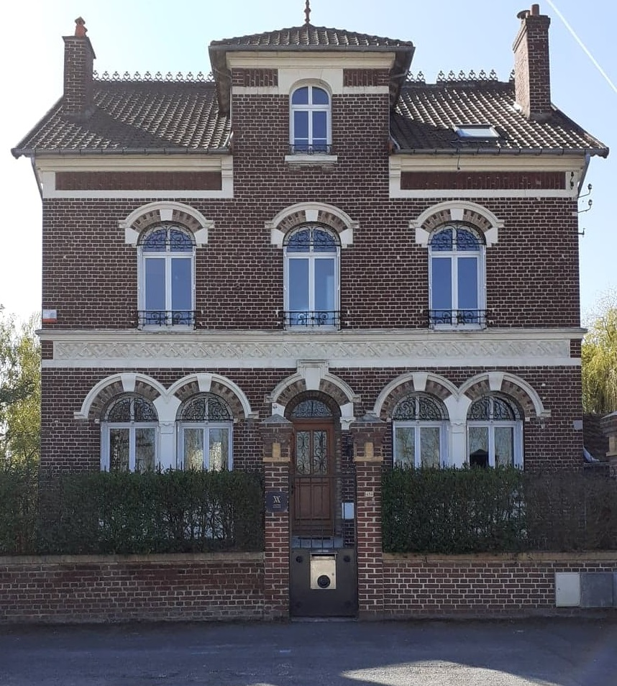
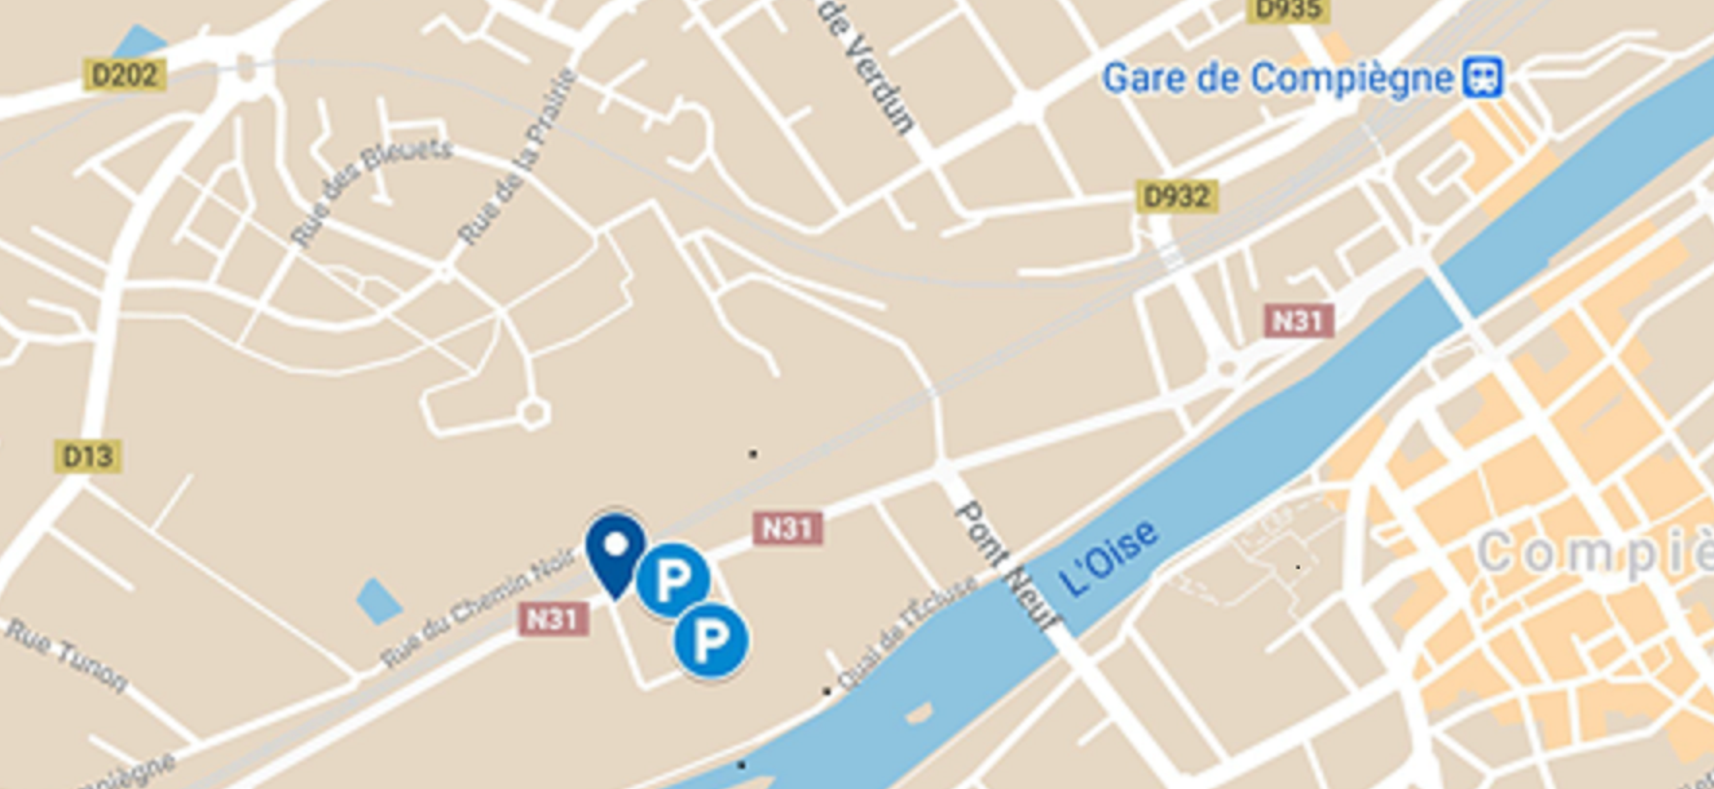
INFORMATIONS PRATIQUES
Durée de la formation
½ journée
(3 heures)
Date
(de 17 H à 20 H)
Lieu de la formation
Cabinet
Tarifs
Selon effectif( devis sur demande)

Slide 3
VOTRE INTERVENANTE
Maître Gwenaelle VAUTRIN, Avocate spécialiste en droit du travail et de la sécurité Sociale, Enseignante à l’IXAD (Ecole de formation des avocats)
Nous vous invitons à vous rendre sur notre site internet
« vautrin-avocats.fr » rubrique «L’Equipe » afin de
prendre connaissance des profils de l’intervenante

Slide 4
PREREQUIS PUBLIC CONCERNE
Aucun.
Dirigeants, encadrants, salariés.

Slide 5
OBJECTIFS
Objectif général :
S’informer et connaitre sur les principales substances addictives.
Identifier les risques addictifs (drogue, alcool, médicaments).
Faire un état des lieux 2023 des consommations professionnelles: protoxyde d’azote, cannabis..
Evoquer les spécificités du compiègnois et de la région HDF(le crack local et ses ravages, le protoxyde d’azote et les campagnes de prévention 2023…).
Connaître les principales substances consommées en entreprise et leurs effets sur la santé et la sécurité des salariés.
Identifier les principaux risques juridiques et judiciaires.
Appréhender les moyens de prévention et de répression.
Les tendances 2024: l’arrivée du fentanyl?

Slide 6
PROGRAMME DE FORMATION
LES SUBSTANCES ADDICTIVES EN ENTREPRISE
Quelles substances en 2024 ?
Quels effets ? Comment identifier les comportements à risque ?
Quelles conséquences ?
constat et role de chacun
La médecine du travail
L’entreprise
Les représentants du personnel
L’inspection du travail
Le salarié,
Droit, addictions, CONSOMMATEURS, DEALERS ET ENTREPRISES
Les conséquences humaines
Les conséquences judiciaires
La prevention
Les documents internes
Les organismes
La responsabilité
La mobilisation
Conclusion : Quizz interactif

Slide 7
MOYENS PÉDAGOGIQUES ET TECHNIQUES MODALITES D’EVALUATION
Implication du public par des échanges constants
Supports visuels
Mise à disposition d’un document support à la suite de la formation
Quizz de positionnement en début de formation
Evaluation interactive des participants en fin de formation
Questionnaire de satisfaction

Slide 8
MODALITES D’INSCRIPTION
Inscription par Mail à l’adresse :
secretariat@vautrin-avocats.fr
Date limite d’inscription : 7 jours avant la date de la formation

Slide 9
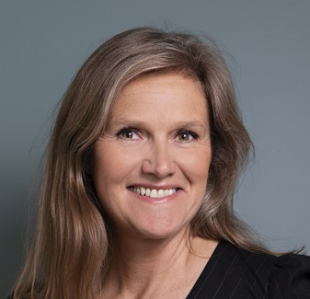
Cabinet VAUTRIN AVOCATS
03.75.24.00.50
contact@vautrin-avocats.fr
www.vautrin-avocats.fr
Cela fait presque 28 ans que nous vous conseillons et vous accompagnons au quotidien en conseil et en contentieux sur chacune de vos problématiques. Notre expertise reconnue en droit social nous a permis de développer des formations sur mesure que nous déclinons dans des ateliers à vocation généraliste (actualités trimestrielles…) ou dans le cadre de formations plus spécifiques.
Gwenaelle VAUTRIN
g.vautrin@vautrin-avocats.fr

